Slide 1
EVOLUÇÃO
DO ÔNIBUS.
MARCO NO TRANSPORTE DE PASSAGEIROS!

Slide 2
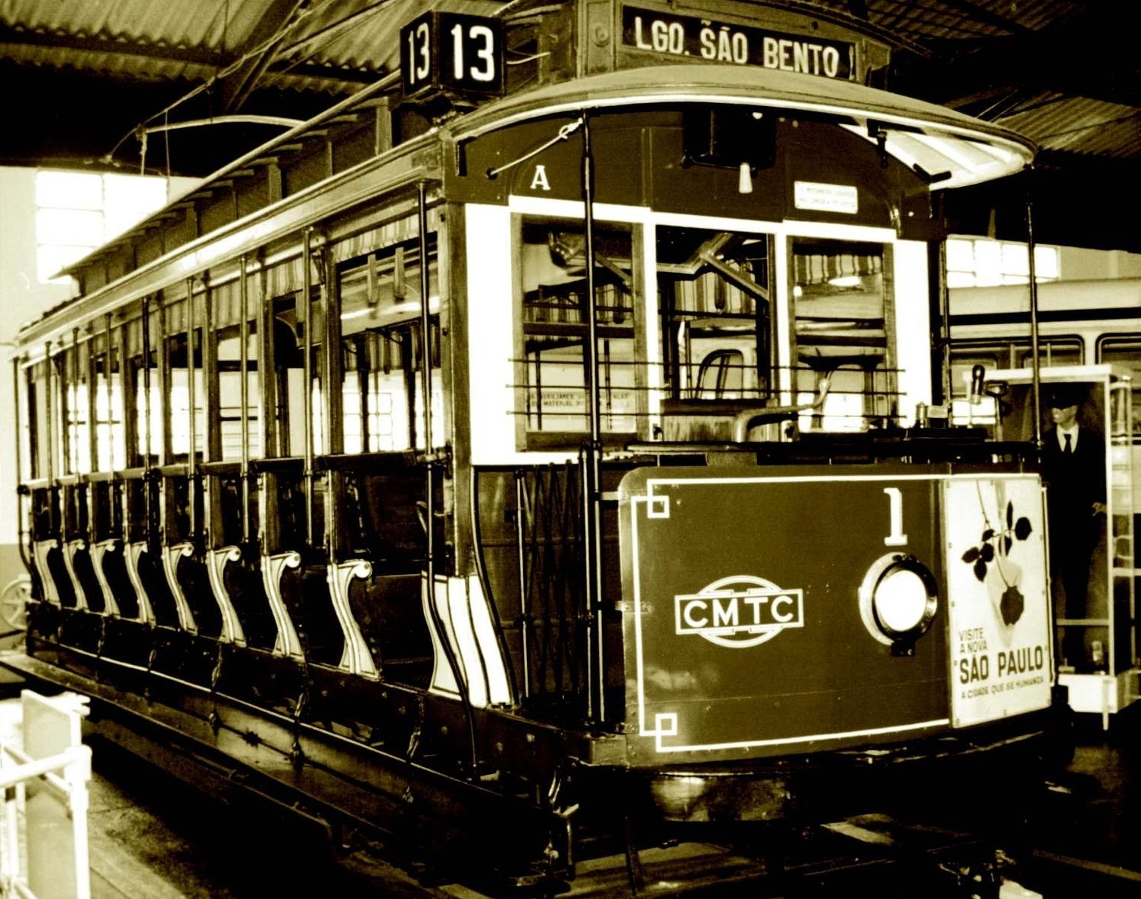
Bonde paulistano [1900]

Slide 3
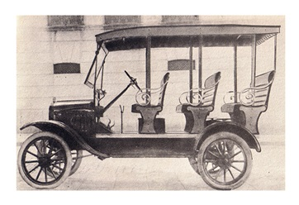
GRASSI “MAMÃE-ME-LEVA” [1924]
PRIMEIRO ÔNIBUS DO BRASIL
CHASSI: FORD “T” USA
FABRICANTE: GRASSI & IRMÃO

Slide 4
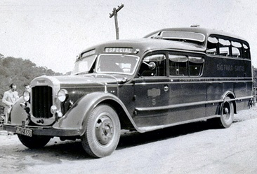
GRASSI “KING-KONG” [1929]
GRASSI KING-KONG
PRIMEIRO RODOVIÁRIO BRASILEIRO
CHASSI: TORNICROFT/ENGLAND
EMPRESA: UGT [SP x SANTOS]

Slide 5
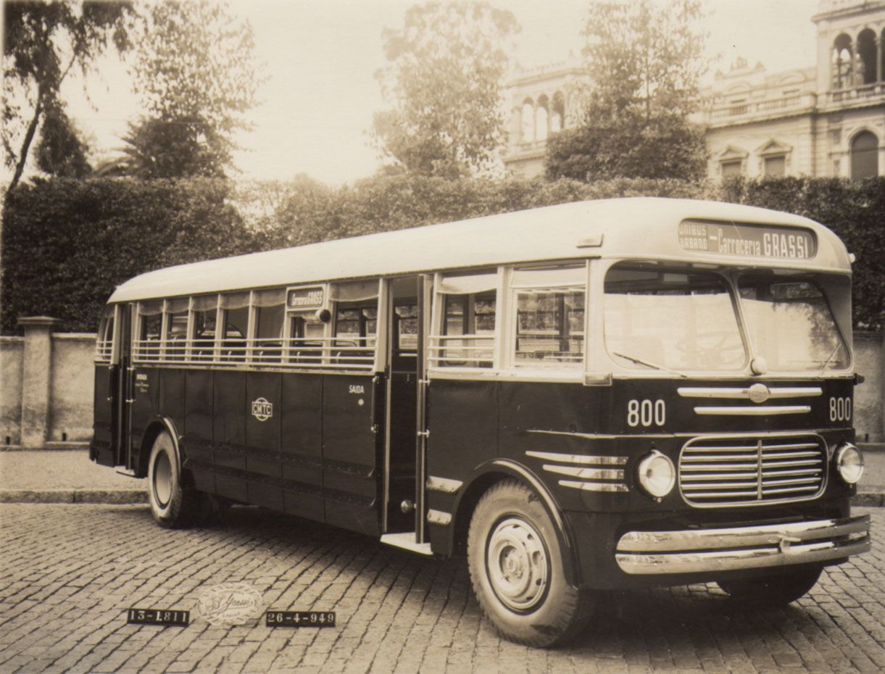
GRASSI COACH [1949]
GRASSI COACH
CHASSI: LEYLAND/ENGLAND
URBANO DA CMTC/SP
ANO: 1949

Slide 6
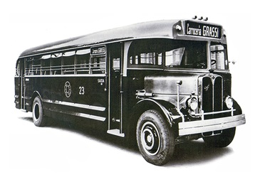
GRASSI “CAMÕES” URBANO CHASSI ACLO [1947]
GRASSI “CAMÕES” URBANO
CHASSI: ACLO/ENGLAND
ANO: 1947

Slide 7
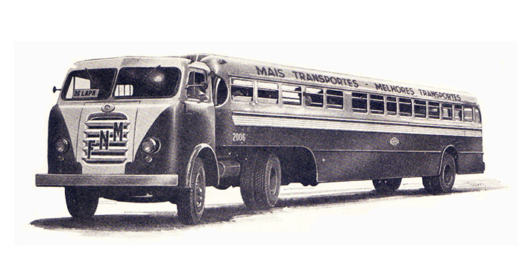
PAPA-FILA FNM/GRASSI [1954]
PAPA FILA FNM/GRASSI
EMPRESA: CMTC DE SÃO PAULO
ANO: 1954

Slide 8
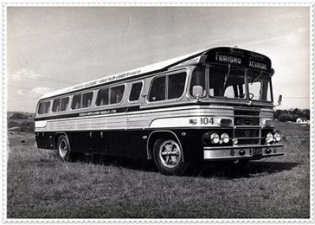
ELIZIÁRIO MINUANO [1965]
ELIZIÁRIO MINUANO RODOVIÁRIO
CHASSI: FNM D-11000 OD
EMPRESA: VIAÇÃO SP x PORTO ALEGRE

Slide 9
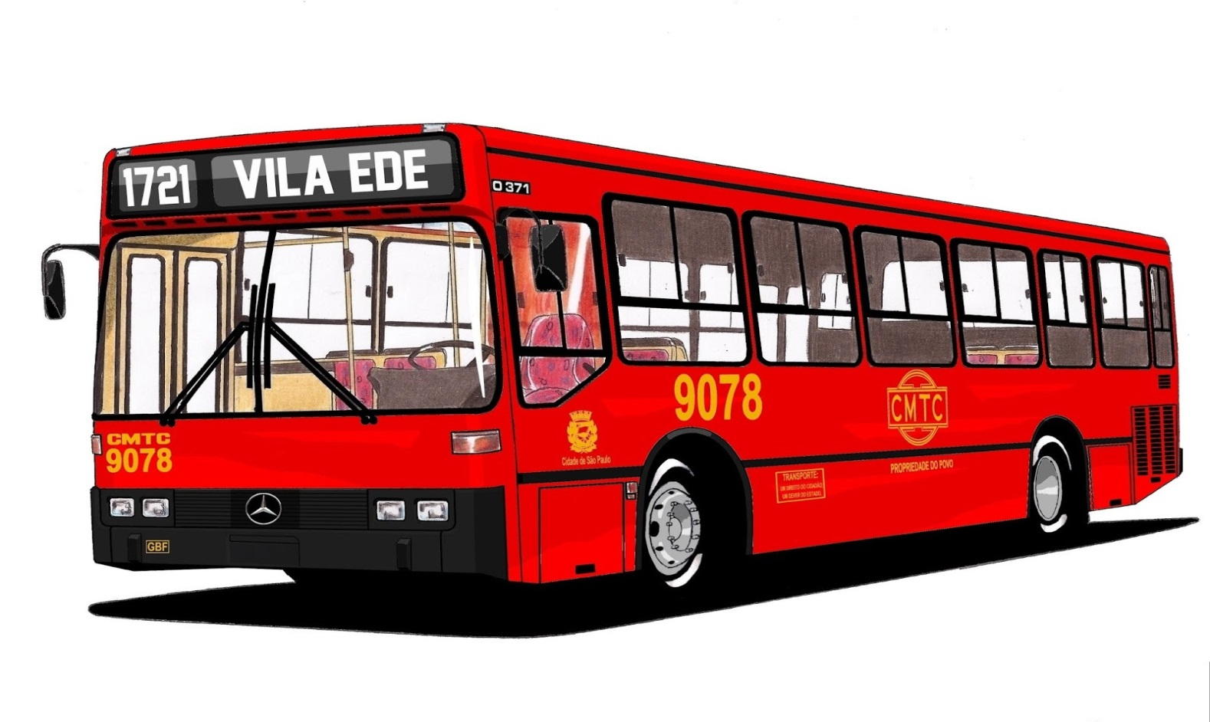
MONOBLOCO MBB O-371 U [1994]
MONOBLOCO MBB O-371 U
ANO: 1994
EMPRESA: CMTC DE SP

Slide 10
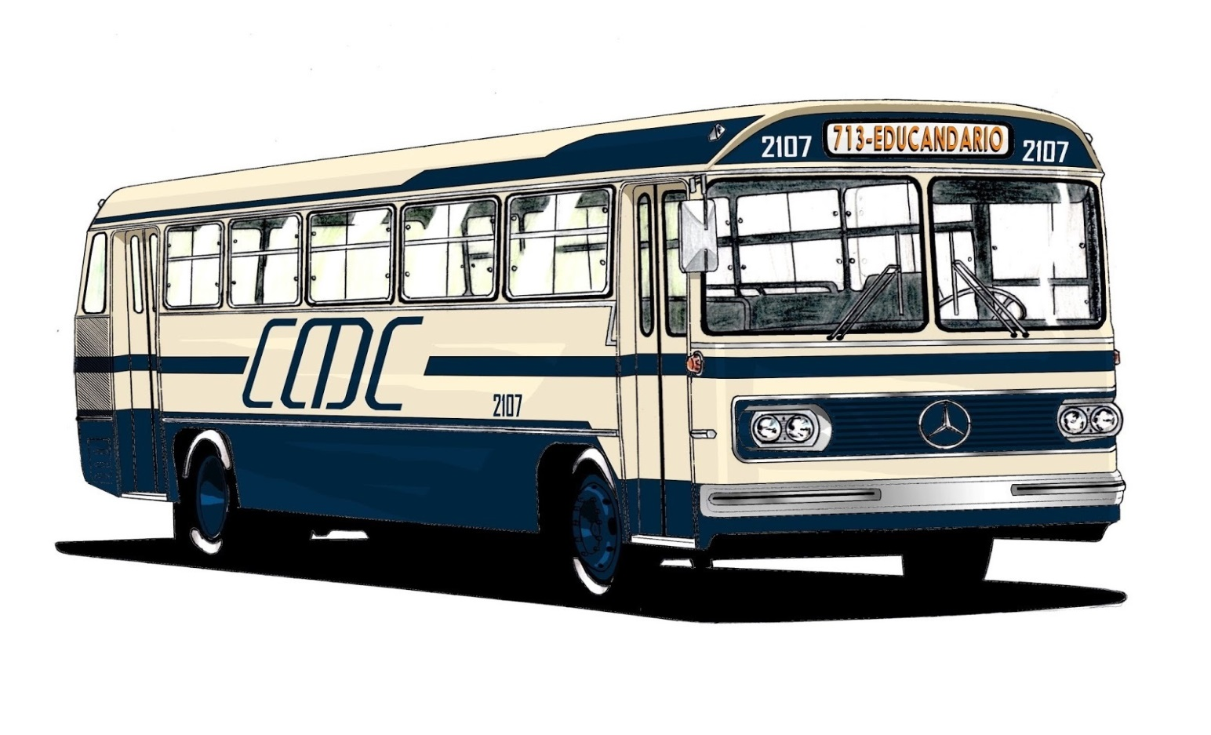
MONOBLOCO MBB O-362 URBANO [1976]
MONOBLOCO MBB O-362 URBANO
FROTA: CMTC/SP
ANO: 1976

Slide 11
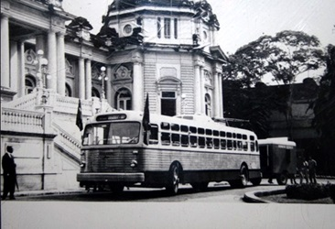
GRASSI TROLEBUS [1959]
GRASSI TROLEBUS
PRIMEIRO ÔNIBUS ELÉTRICO NACIONAL [1959]
FROTA: CMTC/SP

Slide 12
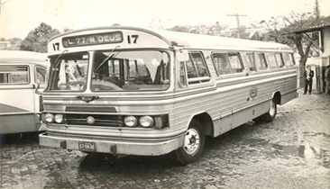
NICOLA URBANO [1969]
NICOLA URBANO
[ÚLTIMA SÉRIE – DE 1969]
CHASSI MERCEDES-BENZ LPO

Slide 13
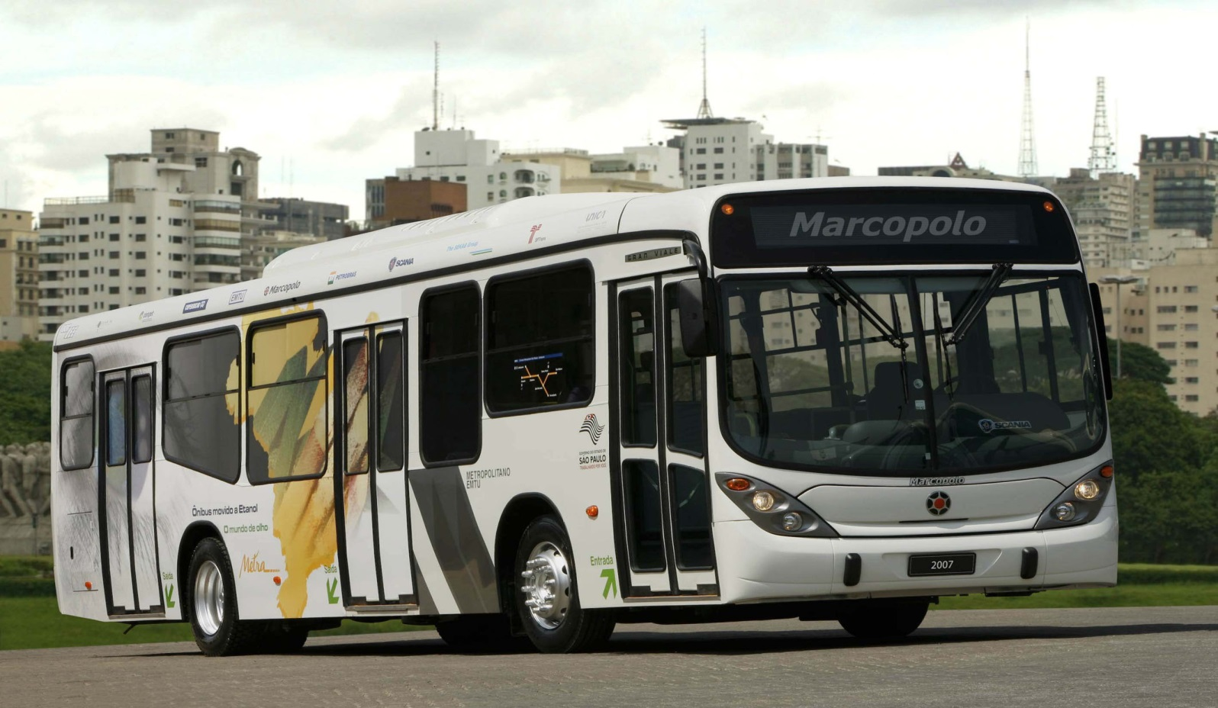
MARCOPOLO VIALE ETANOL [2007]
MARCOPOLO VIALE [2007]
CHASSI: SCANIA ETANOL
PISO BAIXO

Slide 14
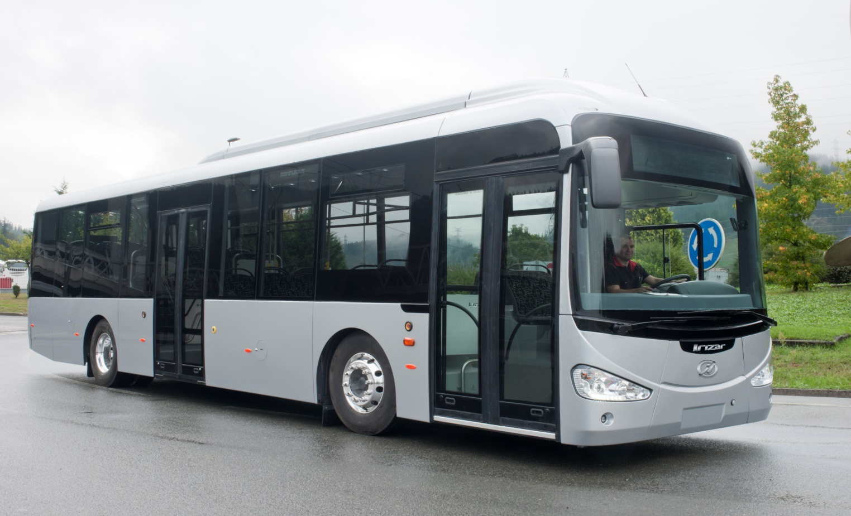
URBANO ELETRICO/HIBRIDO IRIZAR i3 ZEUS
IRIZAR ZEUS PROJECT “i3”
URBAN BUS ELETRIC/HYBRID[2015]
ESPANHA

Slide 15
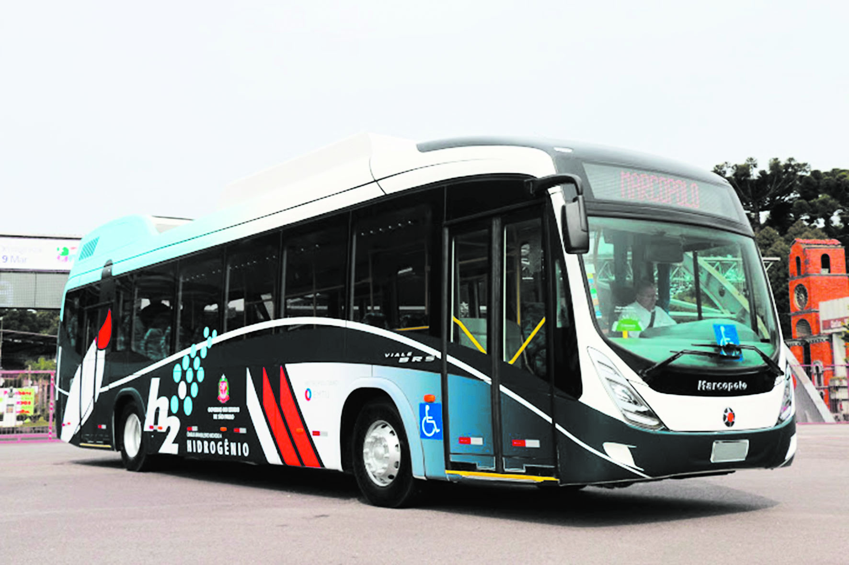
MARCOPOLO VIALE BRS HIDROGENIO H2
MARCOPOLO VIALE BRS
HIDROGENIO H2 [2014]
METRA/SBC

Slide 16
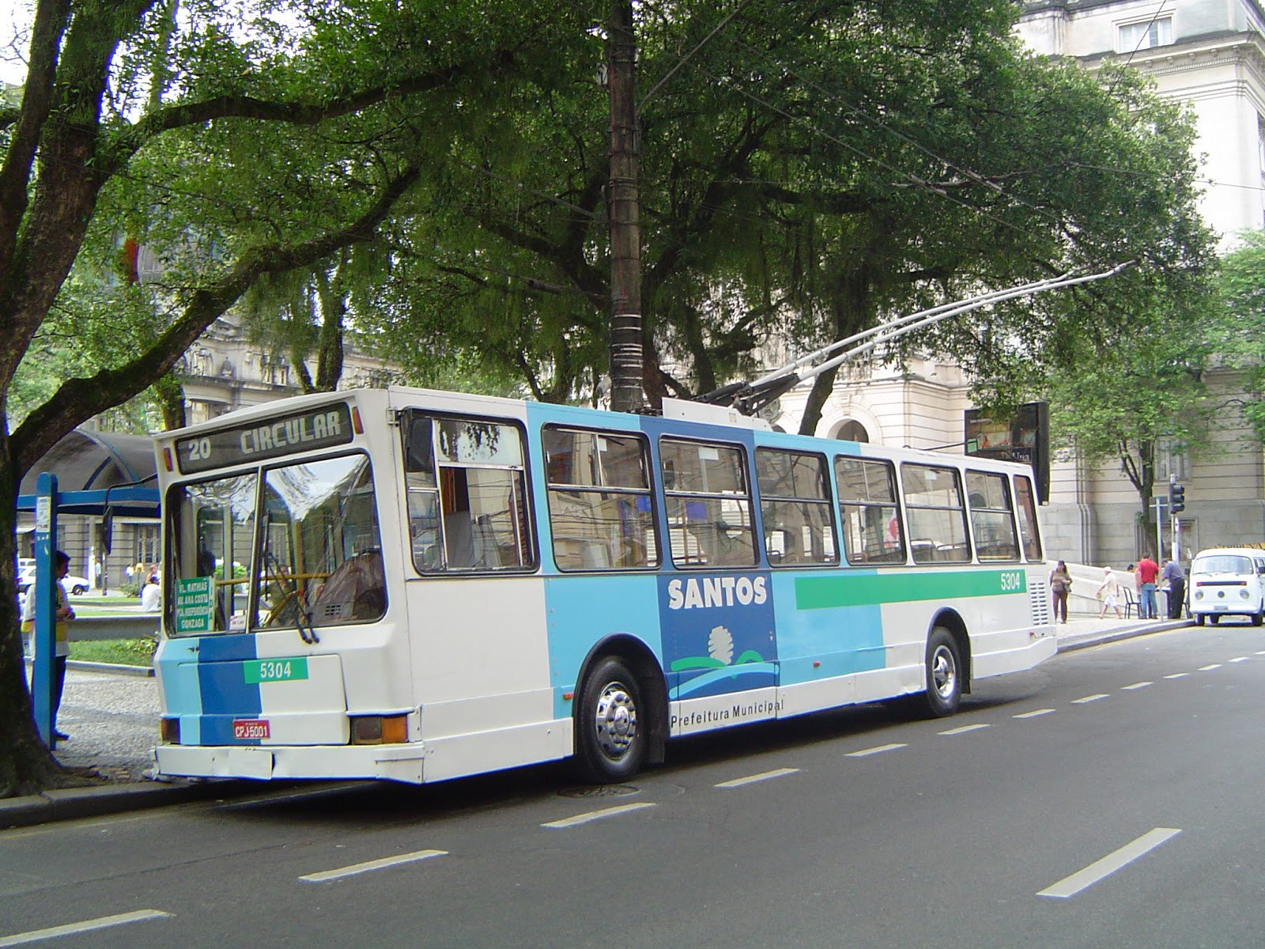
TROLEBUS MAFERSA M210 [1993]
TROLEBUS MAFERSA M210 PADRON
CIDADE: SANTOS [1993]

Slide 17
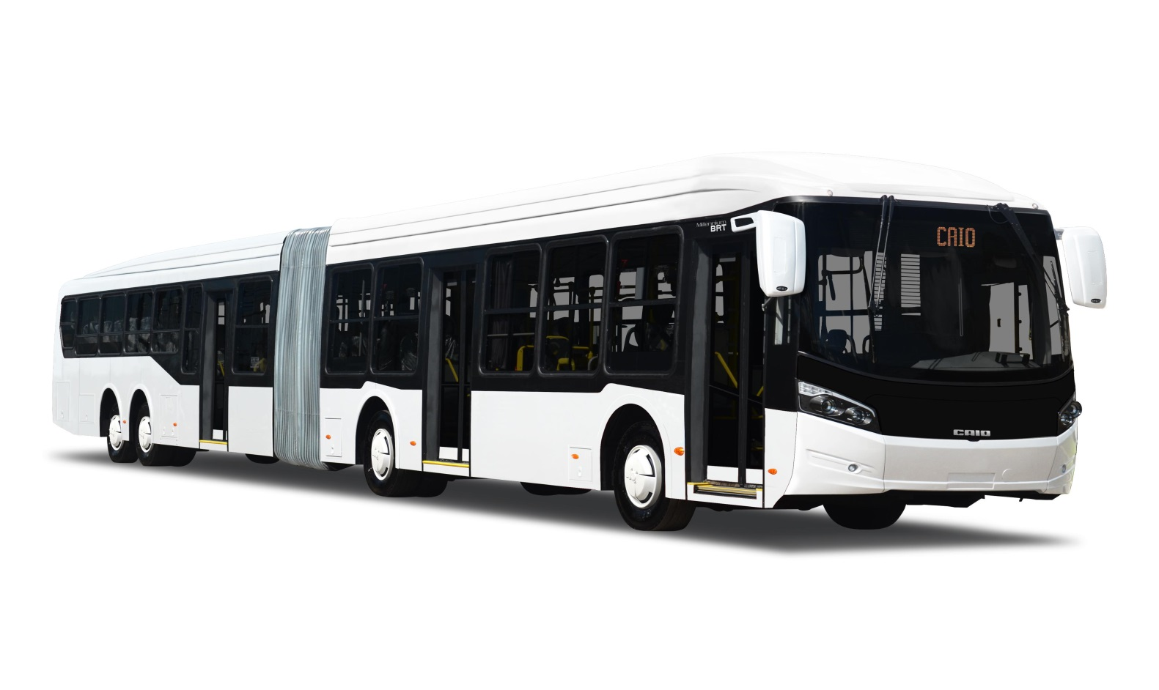
CAIO SUPERARTICULADO 23m - mbb [2016]
CAIO MILLENNIUM BRT SUPERARTICULADO
23m – CHASSI MERCEDES-BENZ O-500 MDA
220 PASSAGEIROS/PISO BAIXO

Slide 18
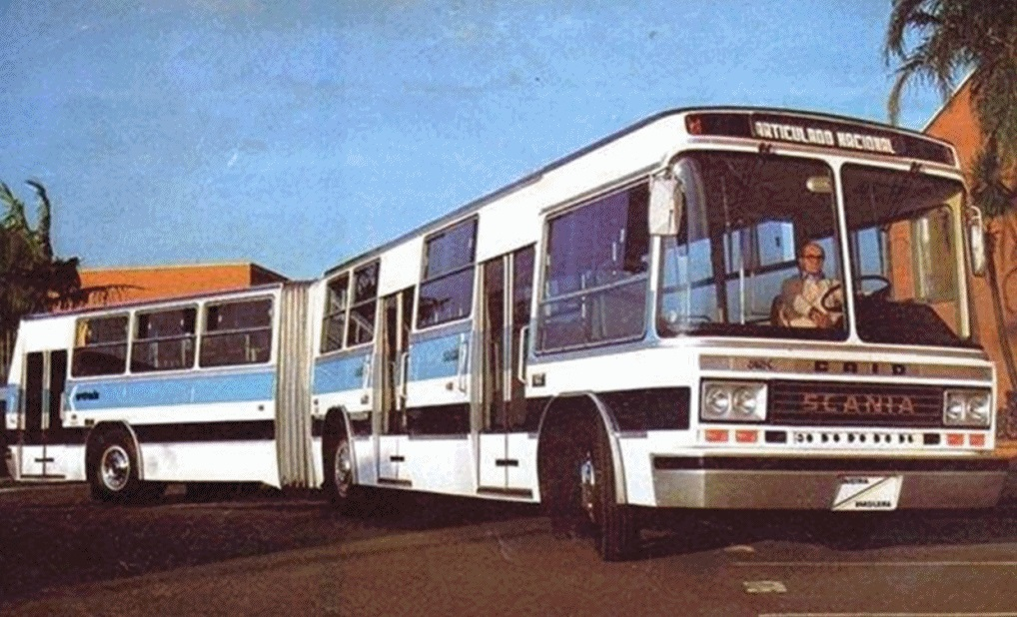
PRIMEIRO ARTICULADO BRASILEIRO [1981]
CAIO GABRIELA URBANO
ARTICULADO 18,15m
SCANIA B-111
[ANO: 1981]

Slide 19
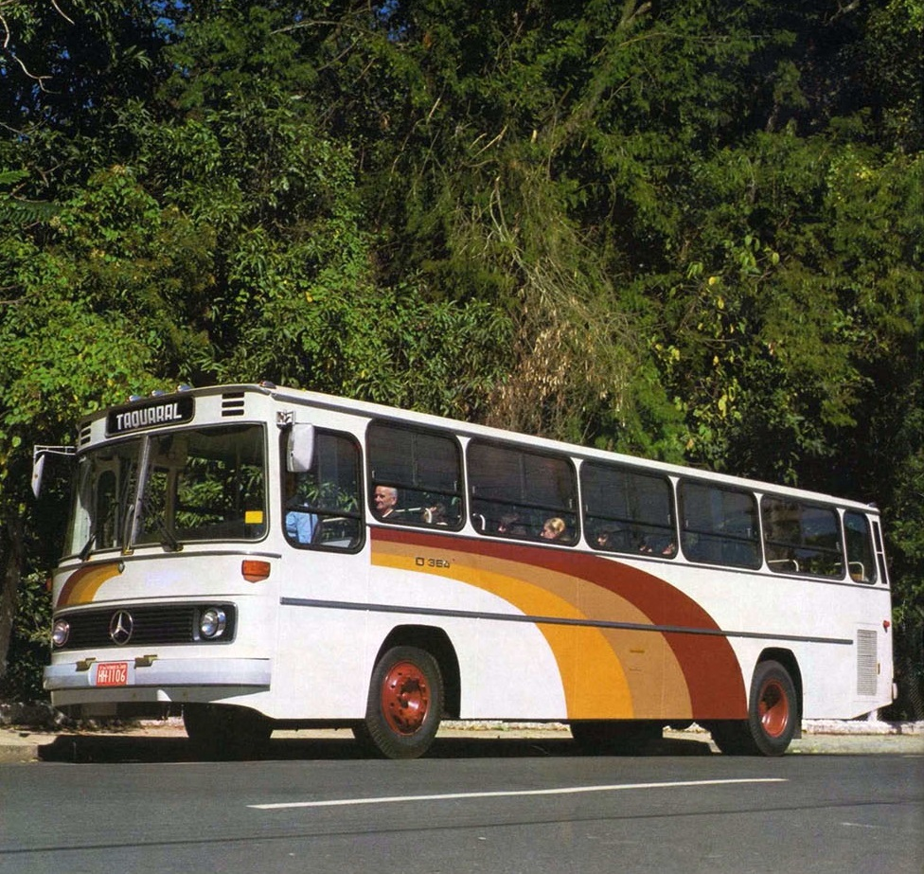
MONOBLOCO MBB O-364 11R [1987]
MONOBLOCO MBB O-364 11R
[ANO: 1987]
BRASIL

Slide 20
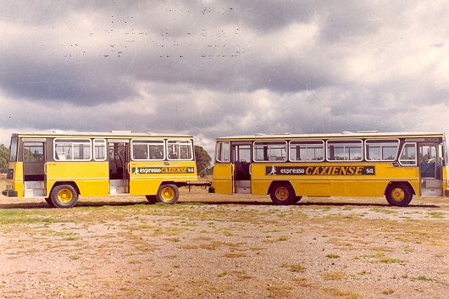
PRIMEIRO ROMEU & JULIETA NACIONAL [1974]
VENEZA ROMEU & JULIETA [1974]
EMPRESA: CAXIENSE/RS

Slide 21
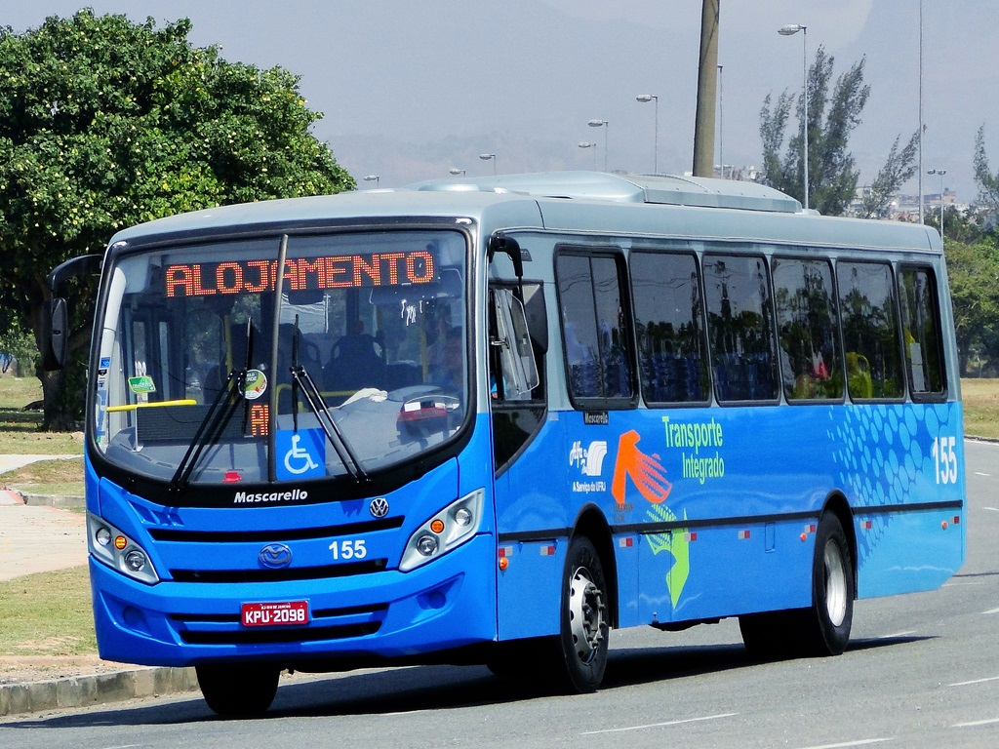
MASCARELLO GRANVIA URBANO [2016]
MASCARELLO GRANVIA URBANO
MOTORIZAÇÃO: MAN/VW 17.230 OD
AR-CONDICIONADO [2016]

Slide 22
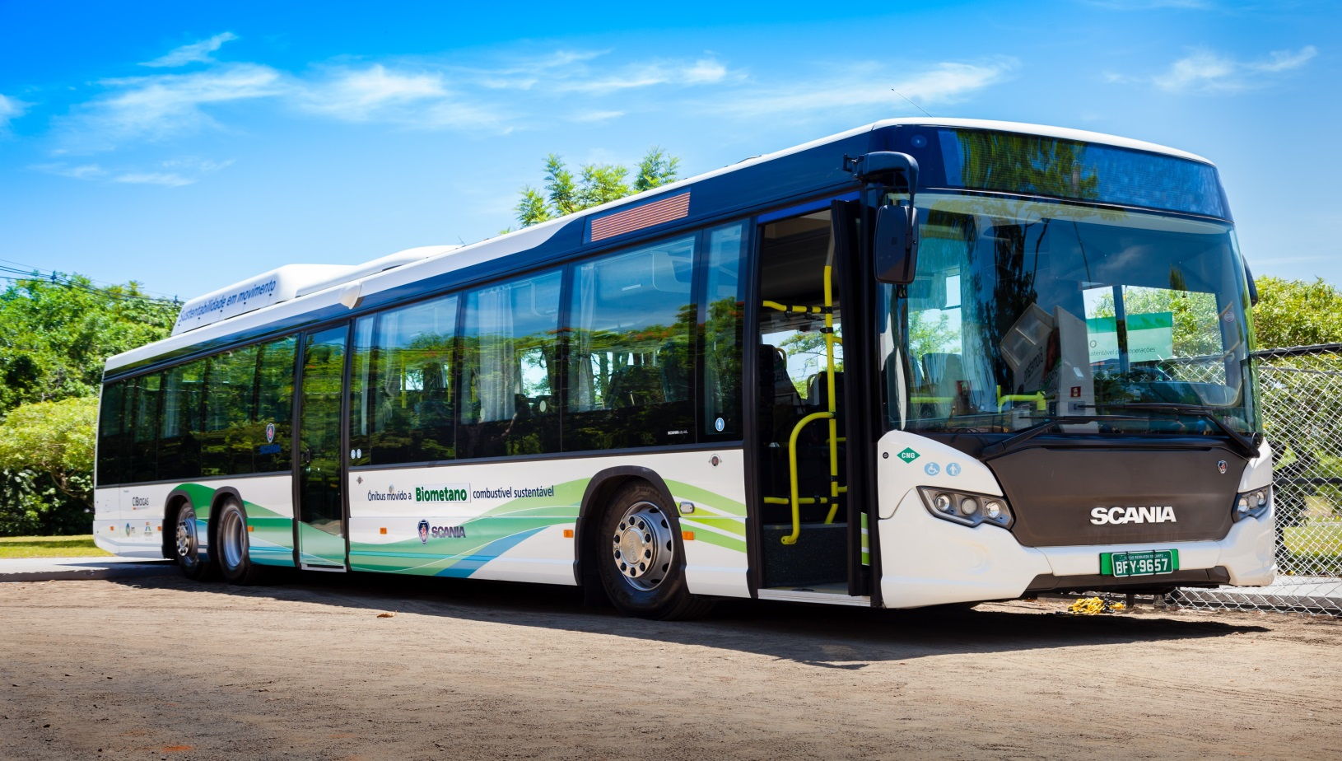
SCANIA BIOMETANO [2015]
SCANIA BIOMETANO 2015
IMPORTADO: SUÉCIA
VERSÃO URBANO 15m 6x2

Slide 23
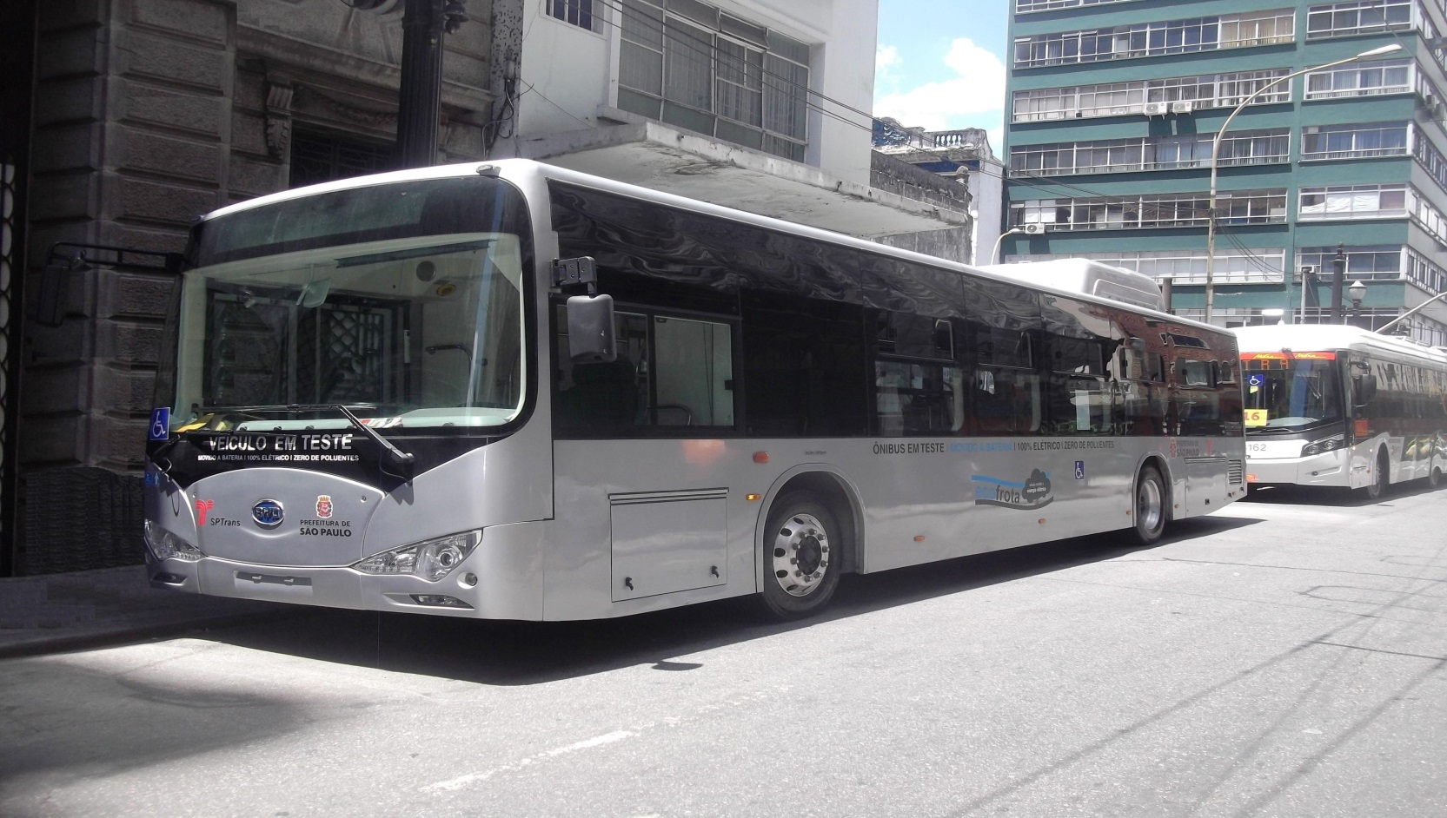
BYD ELECTRIC BUS K-9 [2015]
BYD MODEL K-9 URBAN BUS ELECTRIC
[2015] BRASIL

